Slide 1

Hack TUES 9
Ve-Fi
отбор VLAN
Notes:
Увод

Slide 2


Проблемът, който открихме:

Slide 3

Решението, което измислихме:
Ve-Fi

Slide 4



pyqt5
os
Технологиите, които използваме:

Slide 5
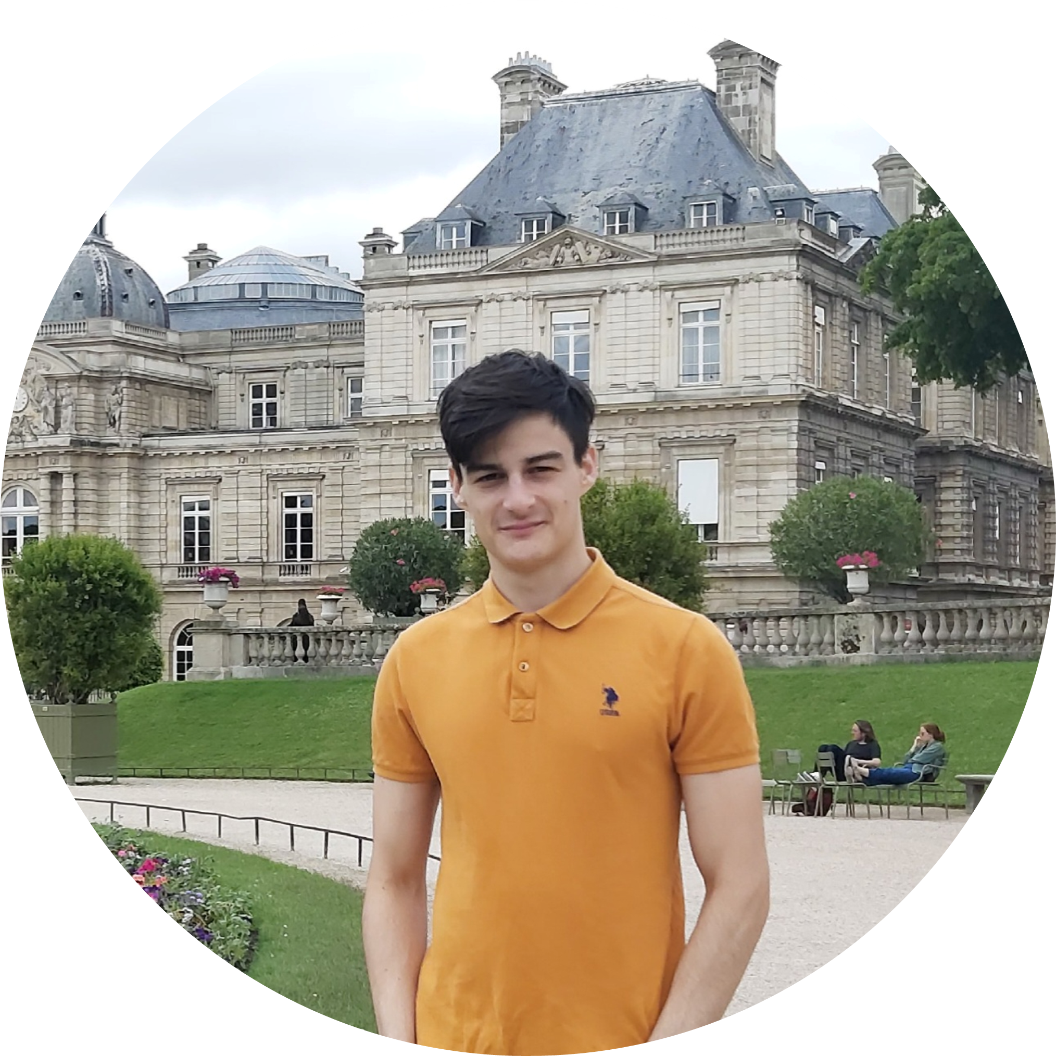
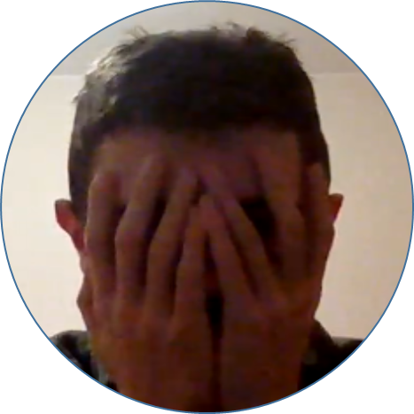
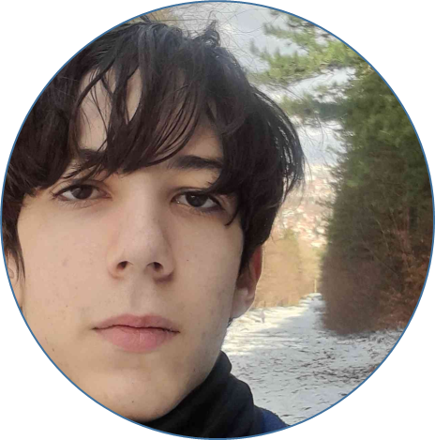

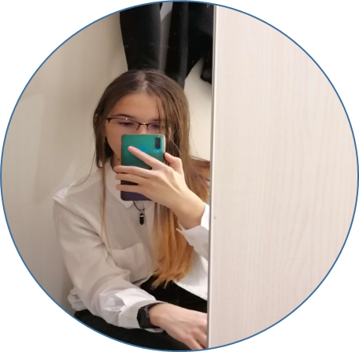
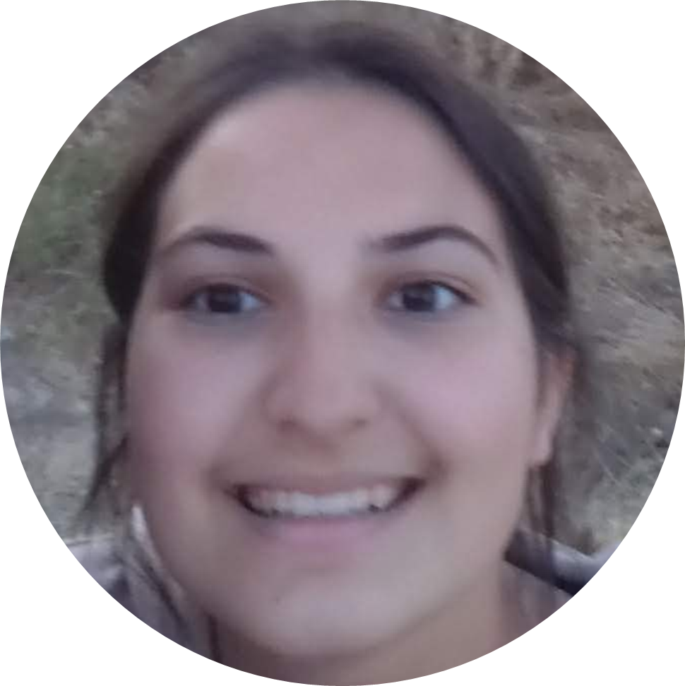
Отбор VLAN
Боян
Атанасов
(ментор)
Елена Чернева
Стефани Пенчева
Боян Жечев
Иоан Евгениев
Николай
Захариев

Slide 6

Петък сутрин
Сряда вечер
Събота рано сутрин
Четвъртък следобед
Четвъртък сутрин
Петък следобед
Notes:
работен процес

Slide 7
Demo

Slide 8
Какво научихме?

Slide 9
Благодарим Ви за вниманието! <3

Slide 10



Slide 11
Проблемът, който открихме
много хора се свързват към мрежа без да проверят дали тя е безопасна от следене или от крадене на данни

Slide 12
Решението
Нашето решение е Ve-Fi :)
Приложение, което се свързва към дадена мрежа и дава информация за нея, за да уведомим потребителя дали е безопасна и дали е добре да остане свързан към нея
нашето лого тук

Slide 13
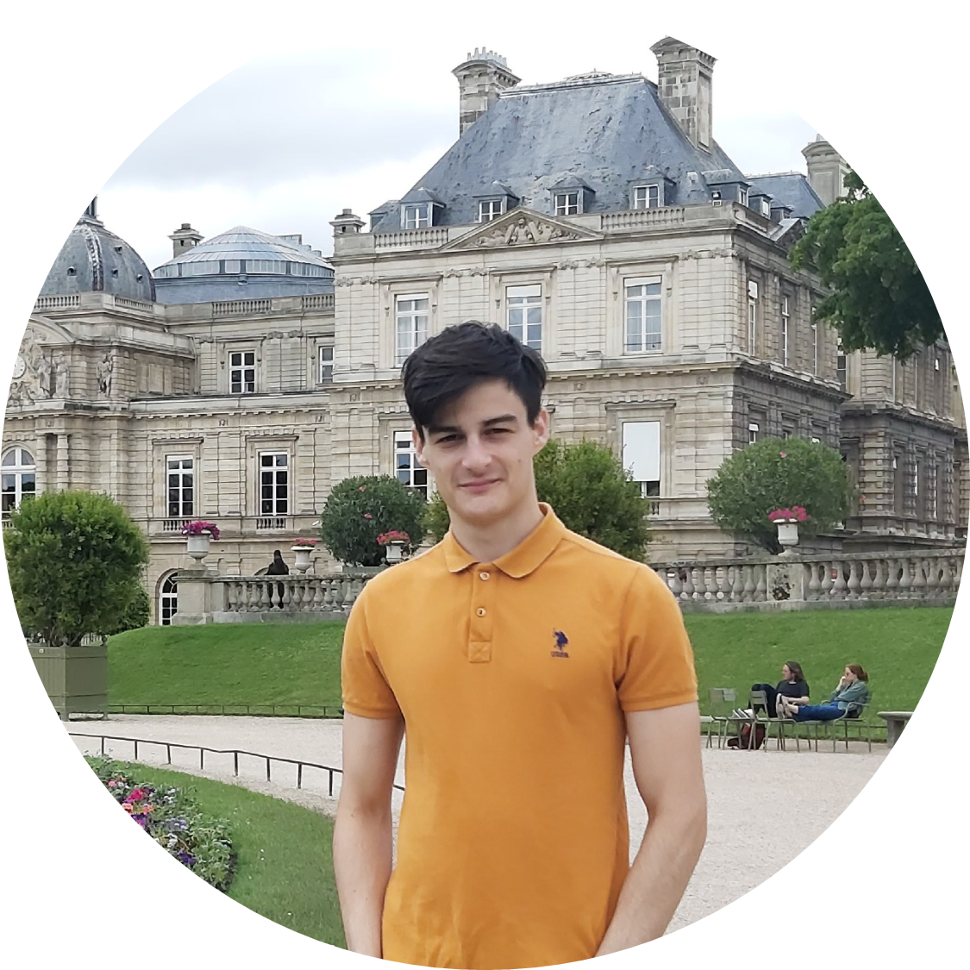
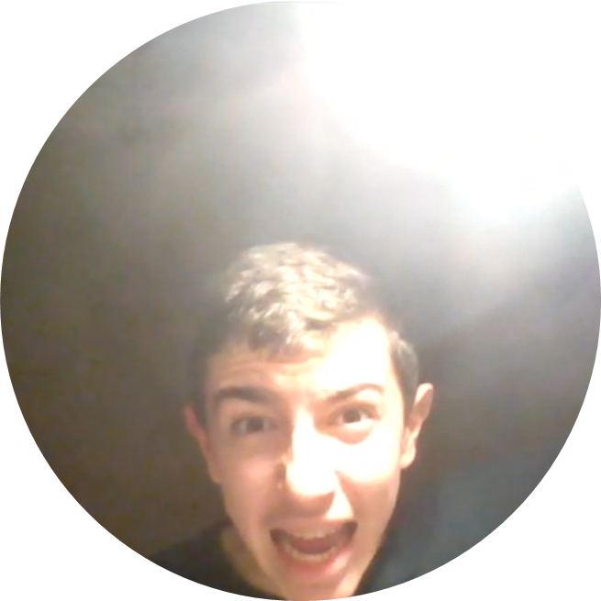
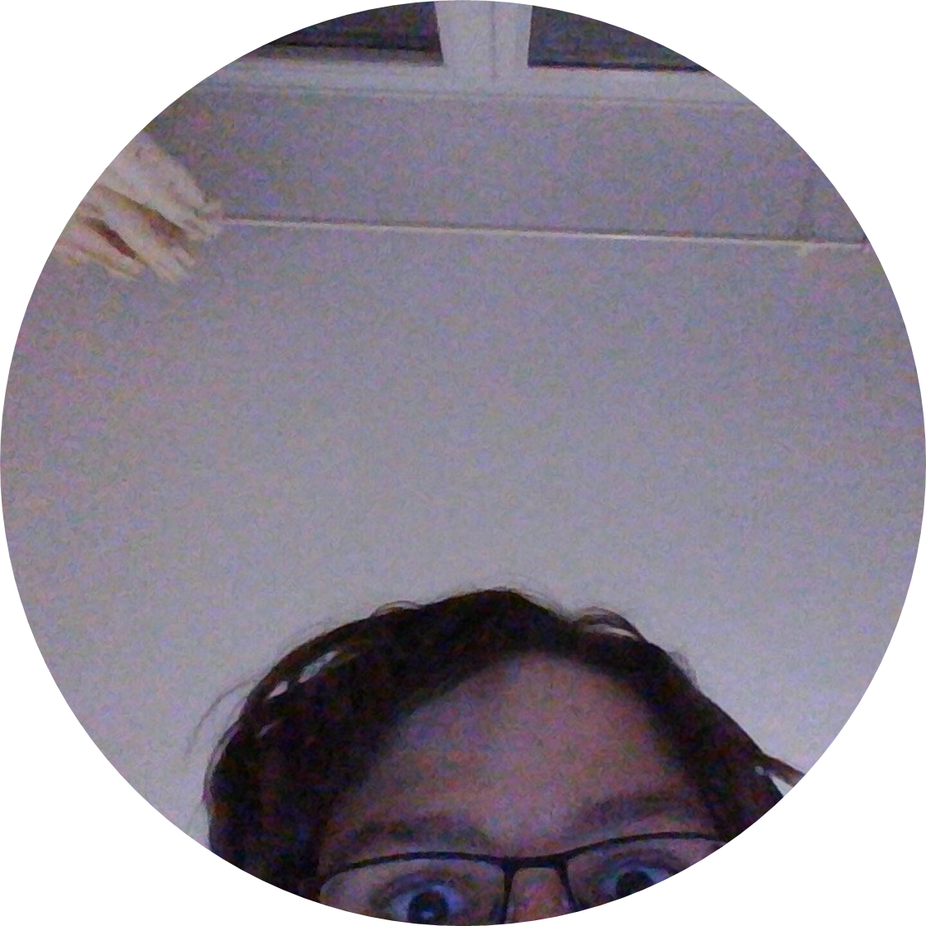
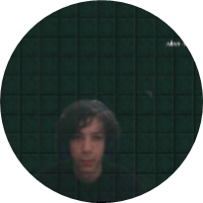

Здравейте! Ние сме VLAN :)
Virtual Local Area Network Very Lovely And Nice <3
от 10г и 10а класOWE //NEEEE IVETO E TAZHNA ;(;(;(
Tues lovers AJDEEE
Боян Атанасов 👑
Боян Жечев 👑
Николай Захариев 👑
Иоан Евгениев👑
Елена Чернева 👑
Стефани Пенчева 👑

Slide 14
Решението
ще си измислим лого тук
Нашето решение е Ve-Fi :)
Приложение, което свързва за дадена мрежа и дава информация за нея, за да уведомим потребителя дали е безопасна и дали е добре да остане свързан към нея

Slide 15
Цел на цялото действие
( да улесним нещо…
( да предотвратим нещо…
дрдр нешо подобно
Целта ни със създаването на приложението е да подобрим сигурността на потребителите и да предотвратим нежелани резултати след свързване към мрежа изглеждаща невредима

Slide 16


Използвани технологии
Технология едно
Технология две
Технология три
Презентация
Технология едноПрез

Slide 17
Представяне, обяснение на проекта
Отборът ни
Проблем, цел
Решение
Какви технологии ползваме
Кой с какви технологии е работил
timeline
Демо
Предлагам проблемът да е преди решението и отбора
Не знам, де, така ни учат на Тийноватор и вече тъй съм свикнал Според мен също е по-ефектно
Проблем
Решение
Кои сме ние
Какво сме използвали
Кой над какво е работил
Кога сме го работили
Демо
Това реално е точно моделът за презентиране на бизнес идея, без слайдът за market size

Slide 18
Началото, или ВЪВЕДЕНИЕТО, може да съдържа:
• Малко въведение, като коментари ( „Радвам се, че съм тук с вас.“);
• Елементи на привличане на вниманието на публиката (без импровизации);
• Продължителност на речта ( колко време ще трябва да се измъчват , слушайки представянето
• Презентация на проблем или цел;
• Креативен елемент –
• Обща информация – за какво ще се говори, защо и т.н – целта е да се намалят въпросите след презентацията.
„Тялото“ на презентацията, може да съдържа:
• Основната гледна точка (защо правим това, защо смятаме и т.н);
• Основни точки (процедури, проблеми, резултати, факти);
• Дискусия ( за/против, предимства/недостатъци, преди/след)
• Демо!!!
• Визуални примери – графики, рисунки, форографии, диаграми.
За край:
• Обзор – преглед, на това което сте казали до момента;
• Край (който е естествен завършек на това, което е бил акцент през цялото време)
• Препоръки
• Действие ( какво предстои от тук нататък, какво може да се направи);
• Финални думи ( с какво искате, като впечатление да оставите вашата публика).
Основната идея, придържайки се към структурирана презентация е, да имате плавно и интересно протичане на информацията и да задържите интереса. Разбира се, може да разчитате на така наречената вътрешна структура на презентацията, като най-популярна такава е: За и Против, Казуа и Ефект, Поредица от мероприятия ( хронологични).

